Slide 1
PE – re Q
Activations
Weight
MSB
+
Re-Q
8bit
1 0
0
Relu

Slide 2
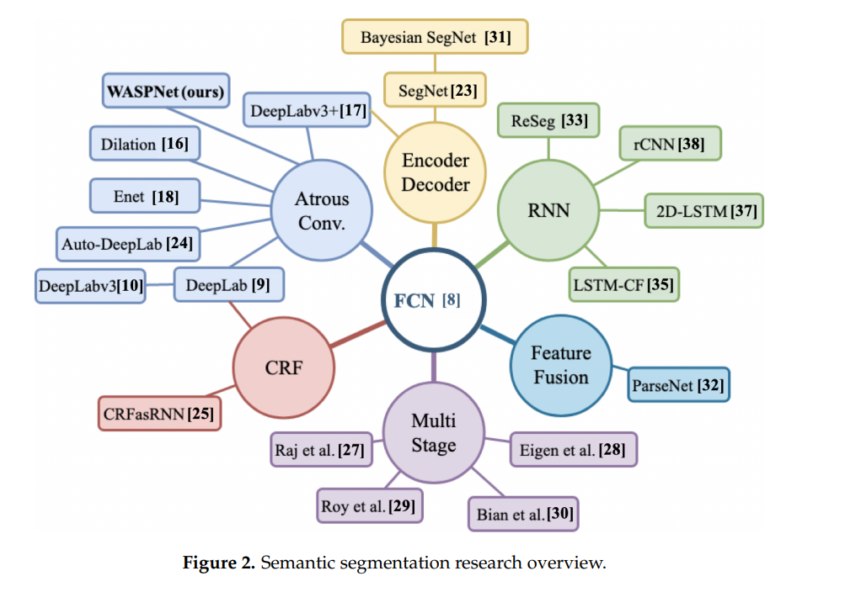
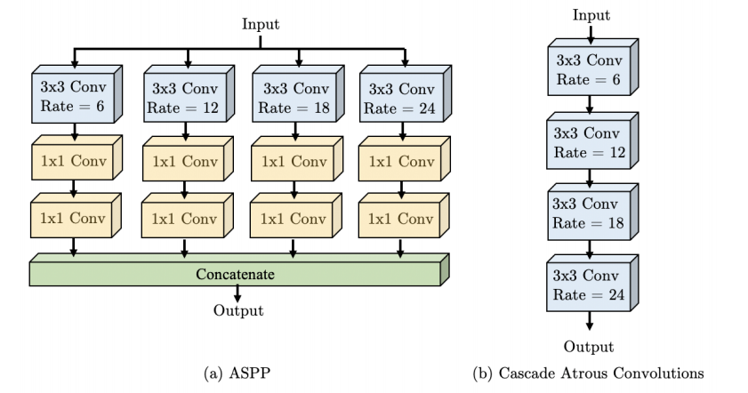
Aspp module (백그라운드)

Slide 3
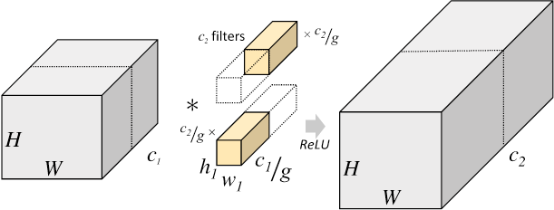
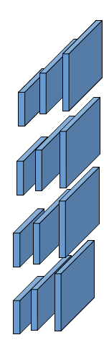
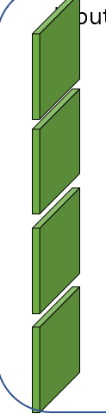

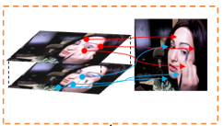
SW- network 수정 Í
16-8-4
8-16-32
32-32
ASPP
encoder
3
Input : 3ch
dilation3
dilation6
dilation12
dilation18
Voxel layer :3ch
Encoder
소프트웨어에서는 Concat 은 채널 단위로 엑티베이션을 결합하는 것이지만,
하드웨어에서는 입력되는 채널 순서대로 바로바로 계산하면서 PSUM을 생성 ( 내적 DP )
Weight sharing
Weight sharing
Decoder
Weight sharing

Slide 4
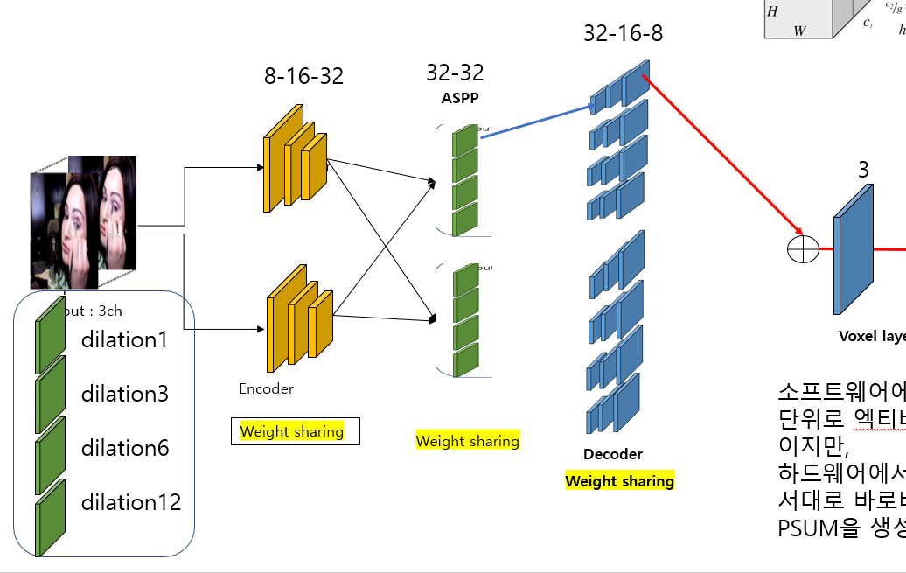
파이프라이닝
의존성 제거 각각 ASPP 모듈에서 나온 엑티베이션 값은 마지막레이어까지 갈 수 있음.
인코더1 | aspp 1 | decoder | Voxel psum (1/8) | 인코더2 | aspp 1 | decoder | Voxel psum (5/8)
 | 인코더1 | Aspp 3 | decoder | Voxelpsum (2/8) | 인코더2 | aspp 3 | decoder | Voxelpsum (6/8)
 |  | 인코더1 | aspp6 | decoder | Voxel psum (3/8) | 인코더2 | aspp 6 | decoder | Voxelpsum (7/8)
 |  |  | 인코더1 | aspp12 | decoder | Voxelpsum (4/8) | 인코더2 | aspp 12 | decoder | Voxel (8/8)

Slide 5
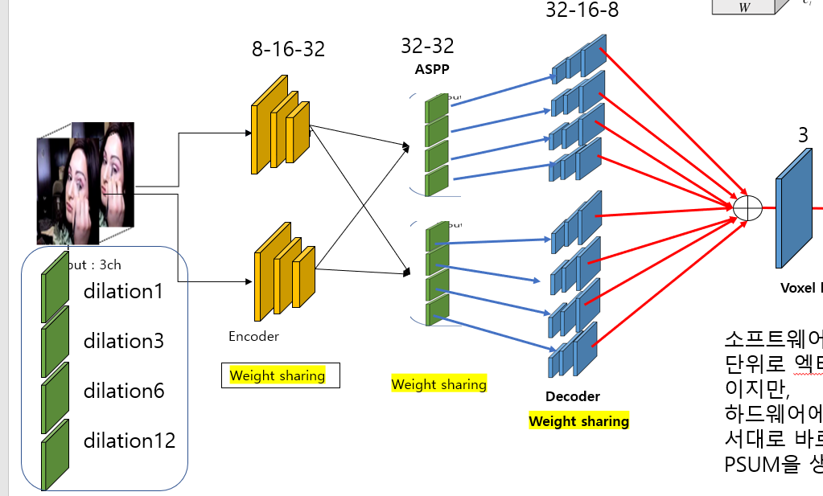
파이프라이닝
의존성 제거 각각 ASPP 모듈에서 나온 엑티베이션 값은 마지막레이어까지 갈 수 있음.
½ 병렬 처리
인코더1 | aspp x 4 | Decoder*4 | Voxel psum(4/8)
 | 인코더2 | aspp x 4 | Decoder * 4 | Voxel psum(8/8)
모두 병렬 처리
인코더1,2 | aspp x 8 | Decoder*8 | Voxel psum(8/8)

Slide 6
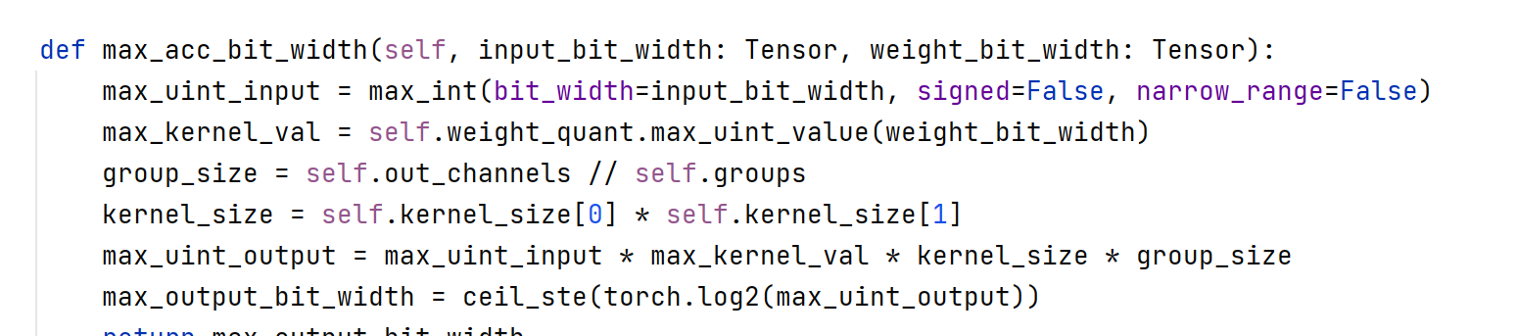
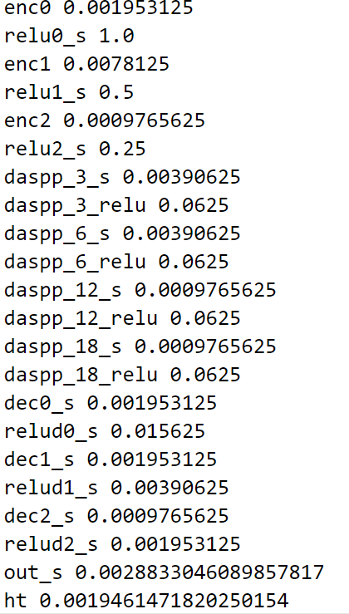
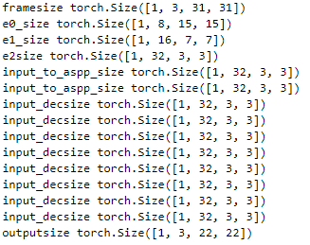
Scale 값 (weight(conv), activation(relu))
Layer 마다
2000cycle

